Slide 1
Уæ бон хорз,
нæ зынаргъ уазджытæ!

Slide 2
Гом урок
ирон æвзагæй
5 къласы
Ахуыргæнæг: Æлборты Фатимæ Махарбеджы чызг.
2020аз.

Slide 3
Эпиграф:
Хистæр – зондамонæг, кæстæр – æгъдаухæссæг.
/Ӕмбисонд/

Slide 4
Ӕмбисæндтæ кæронмæ ахæццæ кæнут
Лæг йе гъдауæй…
лæг у.
Хорз бæхы…
ехс нæ хъæуы.
Ӕвзæр ныхас зæрдæ хъæдгом…
кæны
Хорз æмгар зын сахат …
сбæрæг вæййы.
Рæстдзинад иуæн цæф у,…
иннæмæн та цæсты рухс.
Хистæры буц дар – ды дæр зæронд …
кæндзынæ.
Ӕвзæр йеддæмæ йæхицæй ничи …
æппæлы.

Slide 5
Темæ: «Лексикæ. Рацыд œрмœг фœлхат кœнын»
Ныхасы темæ:Дунейыл æгъдауæй хистæр ницы ис.
Урочы нысан:
1. Скъоладзаутæ лексикæйæ цы базыдтой, уый сбæрæг кæнын.
2.Ныхасы рæзтыл бакусын.
3.Ирон æгъдæуттимæ сæ зонгæ кæнын.

Slide 6
синонимтæ

Slide 7
Лœвœрд дзырдтœн сœ синонимтœ зœгъут
Рœсугъд -
Мœллœг -
Гыццыл -
Стыр -
Хъœздыг -
Тыхджын -
Худын -
Скъоладзау -
аив, зœрдœмœдзœугœ
къœсхуыр
чысыл
егъау, дынджыр
бонджын,исджын
хъаруджын,фидар
кœл-кœл кœнын
ахуырдзау

Slide 8
Улæфты рæстæг
Нæ къухтæ хæрдмæ сисæм æмæ сæ атилæм,
---Уыдон бæлæстæ сты хъæды!
Къухтæ æркъæдз кæнæм, æнгуылдзтæ бауигъæм,
---Уый дымгæ æртæхтæ згъалы!
Къухтæ фæйнæрдæм акæнæм, æнæсхъиугæ сæ атилæм
---Уый нæм дард бæстæй цъиутæ тæхынц!
Куыд æрбаддзысты уый дæр равдисæм,
Фæстæмæ нæ базыртæ æруадзæм.

Slide 9
Омонимтæ

Slide 10
Бирœстъœлфыты бœсты зœгъут цухгонд омонимтœ.
Ӕгадæй чи цæра нæ хъæуы,
Мах ахæм хæлæрттæ ….
нæ хъæуы
Фæндаг куы алæгъз кæна къахæн,
Уæд ыл æнцон цæуæн у ….
къахæн
Зилы, зилы дымгæ комы,
Фæлæ быдырмæ …
нæ комы
Бирæ уарзын æз æрыскъæф,
Ехх æмæ та дзы …
æрыскъæф

Slide 11
Базон-
базон
Зымаг – мæгуыр, сæрд та- хъæздыг

Slide 12
Миты бын ракалы дидинæг,
Уалдзæгыл сæмбæлы фыццаг

Slide 13
Бон æм батавæм нæхи
Хатгай акæлы нæ хид
Стæвд кæнынц йæ тынтæ зæхх
Быдыр уый хъармæй фæцъæх.
Базыдтай йæ? Уæдæ дзур.
Уый нæ царддæттæг у …

Slide 14
Зиллаккыл дыууæ бæлццоны,
Зон, цæуынц æхсæвæй – бонæй,
Иу – цыбырдæр, иннæ – даргъдæр,
Иу – сындæгдæр, иннæ – тагъддæр
Уыдон фæрцы зоны лæг
Куыстæн, улæфтæн рæстæг

Slide 15
Антонимтæ

Slide 16
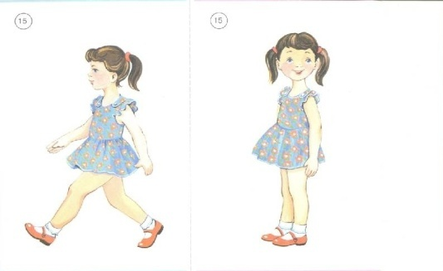
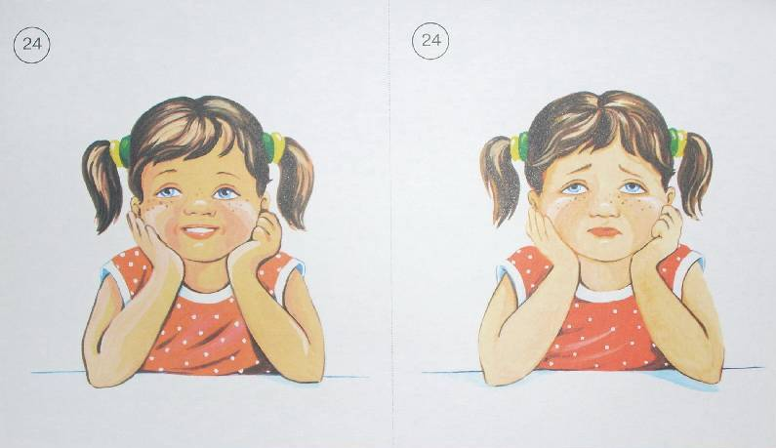
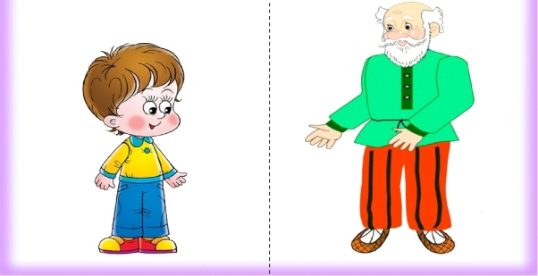
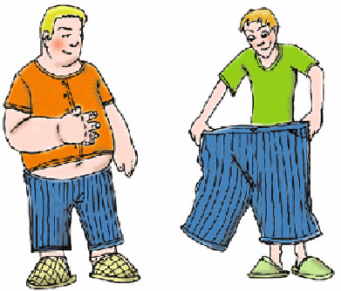
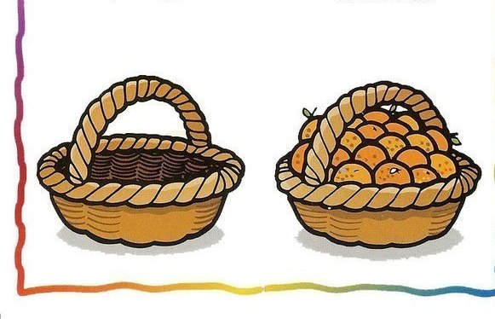
Нывтœм гœсгœ ныффыссут антонимтœ.

Slide 17
Криптограммœ
Нымœцтœ баивын дамгъœтœй œмœ базонын, цы фыст ис фыстœджы.
7 | 28 | 20 | 10 | 15 | 39 | 18
2 | 6 | 7 | 1 | 28 | 2 | 15
30 | 14 | 25 | 26 | 2 | 24
20 | 14 | 32 | 39
14 | 25
Дзуапп:
«Дунейыл æгъдауæй хистæр ницы ис»

Slide 18
РЕФЛЕКСИ
Урок уыд …
Урочы мæхи æнкъардтон …
Æз разы дæн мæ куыстæй урочы…

Slide 19
Хæдзармæ куыст
7 фæл, 104 фарс.

